Slide 1
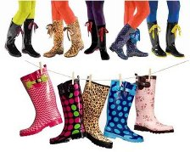
«Виды обуви и её назначение. Уход за обувью.»

Slide 2
Цели:
Обучающая:
- закрепить и обобщить знания детей об обуви и уходу за ней.
Коррекционная:
- коррекция и развитие зрительного восприятия, тактильной памяти.
Воспитательная:
- воспитывать доброжелательные отношения и партнёрские качества во время занятия.

Slide 3
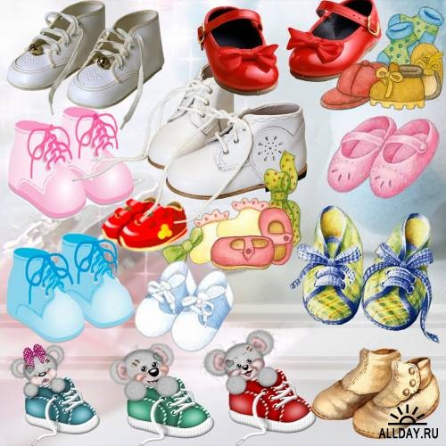

Slide 4

Ярко солнце светит,
в воздухе тепло,
и, куда ни взглянешь,
всё вокруг светло.

Slide 5
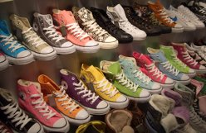
Варежки для ног?
 |  |  |  | 5.
1 |  | 3.
 | 2. |  | 4.

Slide 6
Два братца, не могут расстаться,
Утром – в дорогу, ночью – на пороге.
 |  |  |  | 5.
1. Н |  | 3.
О | 2. |  | 4.
С
К
И

Slide 7

 |  |  |  | 5.
1. Н |  | 3.
О | Б |  | 4.
С | О
К | Т
И | И
 | Н
 | К
 | И

Slide 8

 |  |  |  | 5.
1. Н |  | 3. Т
О | 2. Б | У | 4.
С | О | Ф
К | Т | Л
И | И | И
 | Н
 | К
 | И

Slide 9
 |  |  |  | 5.
1. Н |  | 3. Т
О | 2. Б | У | 4. В
С | О | Ф | А
К | Т | Л | Л
И | И | И | Е
 | Н |  | Н
 | К |  | К
 | И |  | И
Башмаки –
Озорники
Мчат меня
По льду реки.

Slide 10
 |  |  |  | 5. К
 |  |  |  | О
1. Н |  | 3. Т |  | Н
О | 2. Б | У | 4. В | Ь
С | О | Ф | А | К
К | Т | Л | Л | И
И | И | И | Е
 | Н |  | Н
 | К |  | К
 | И |  | И

Slide 11
«Виды обуви и её назначение. Уход за обувью.»

Slide 12



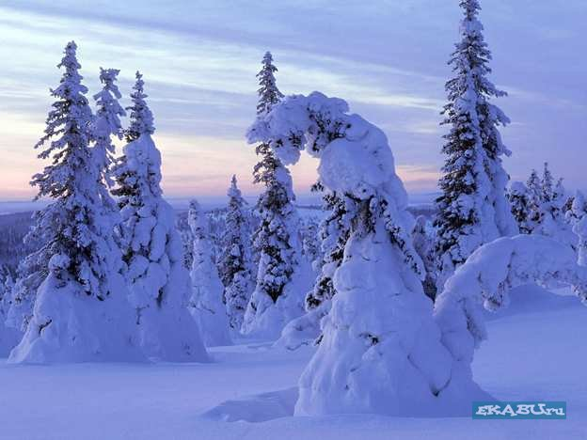

Кто поляны белит белым
И на стенах пишет мелом,
Шьет пуховые перины,
Разукрасил все витрины?

Slide 13
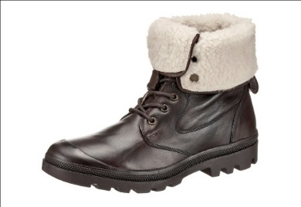
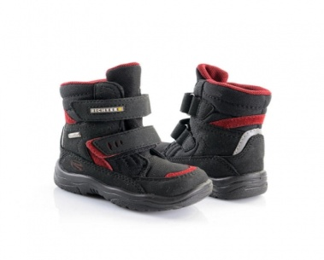
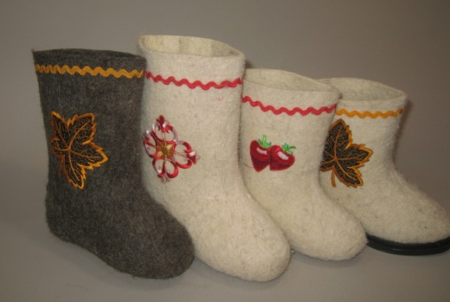
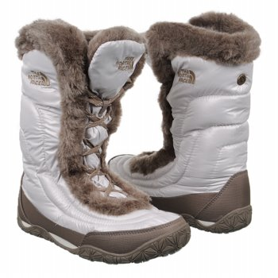
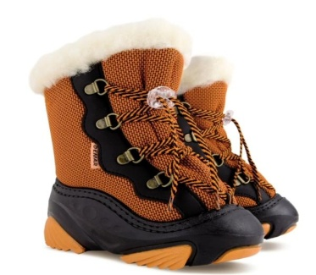
Зимняя обувь.
ботинки
валенки
сапоги

Slide 14


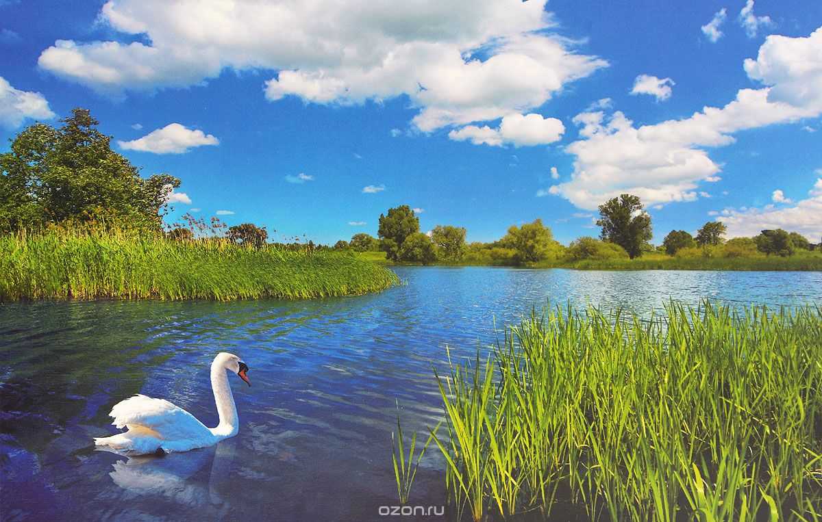
Солнце печёт,
липа цветёт.
Рожь поспевает,
когда это бывает?

Slide 15
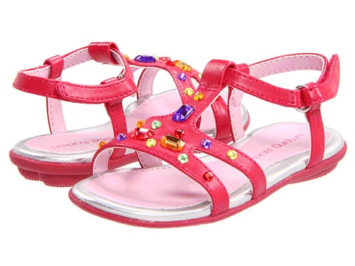
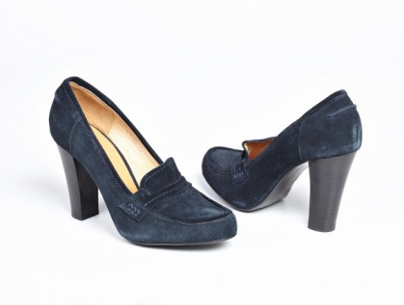
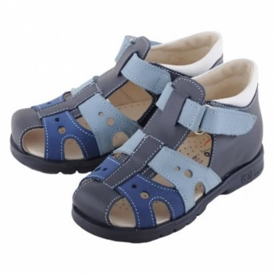
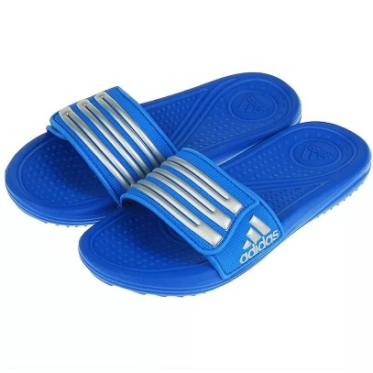
Летняя обувь.
босоножки
туфли
шлёпанцы
(сланцы)
сандали

Slide 16
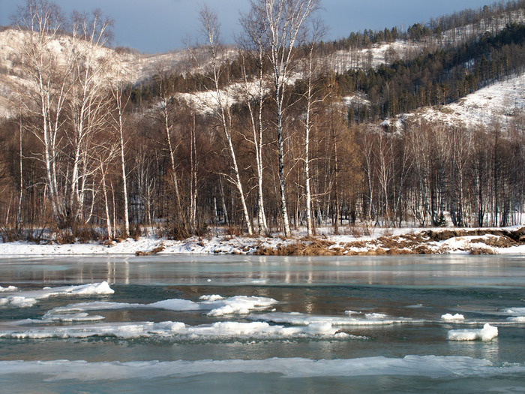
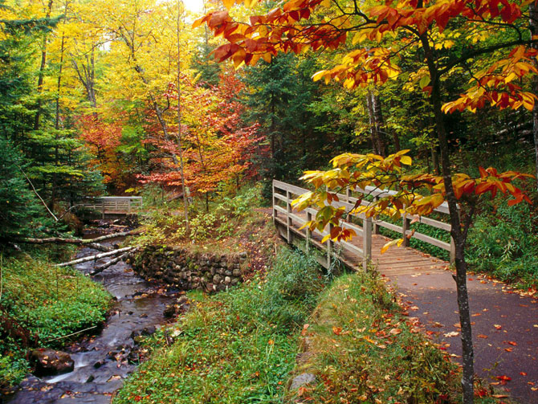
Дни стали короче,
Длинней стали ночи,
Кто скажет, кто знает,
Когда это бывает?
(осень)
Тает снежок, ожил лужок.
День прибывает.
Когда это бывает?
(весна)

Slide 17
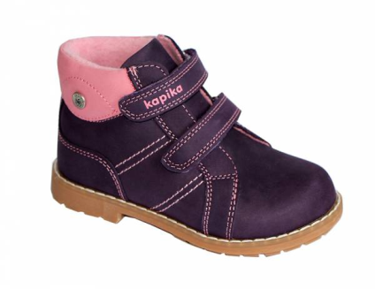
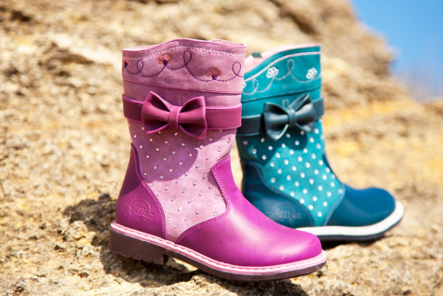
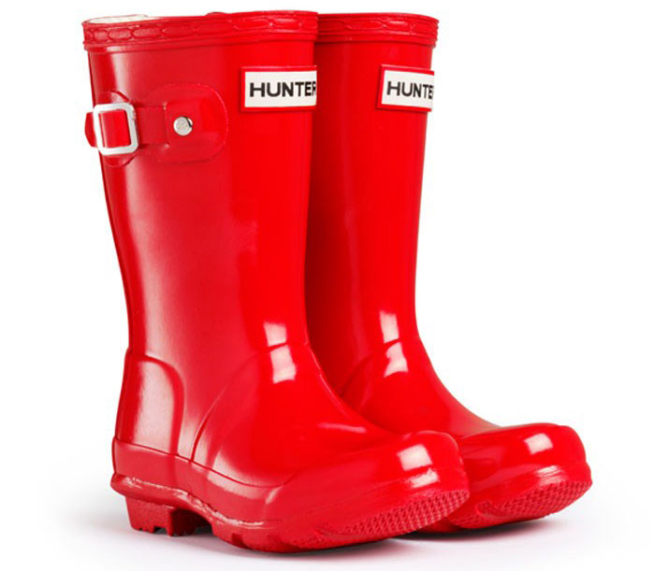
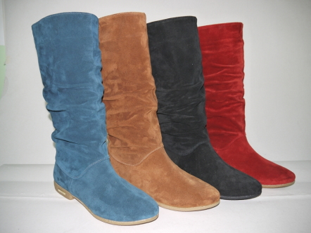
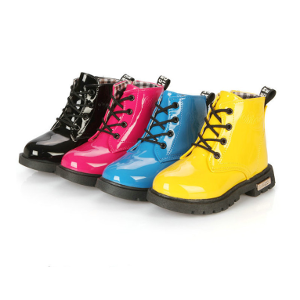
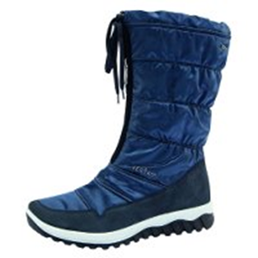
Демисезонная обувь
( для осени и весны одновременно)
сапоги
ботинки

Slide 18
Вопрос – ответ:

Slide 19
Обувь для:
- детей детская
- зимы… домашняя
- лета… зимняя
- весны, лета… спортивная
- дома… летняя
- спорта… мужская
- праздников… демисезонная
- женщин… женская
- мужчин… праздничная

Slide 20
Для чего обувь необходима?
1. Предохраняет от травм.
2. Защищает от переохлаждения.
3. Согревает ноги.

Slide 21
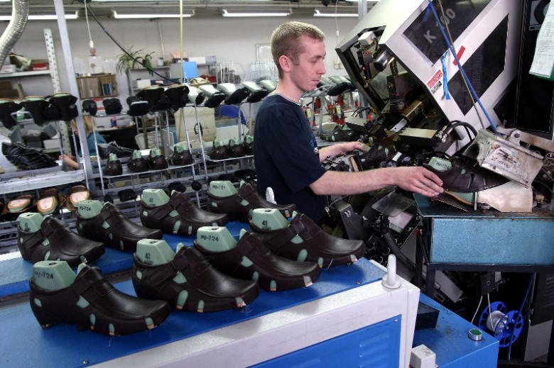
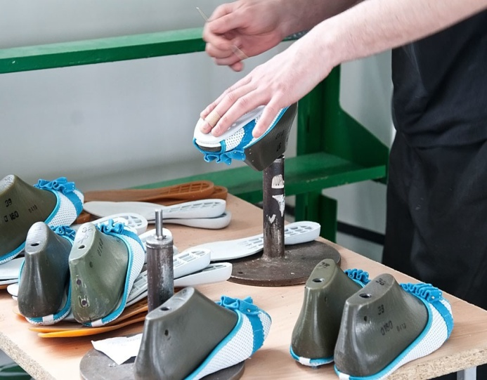
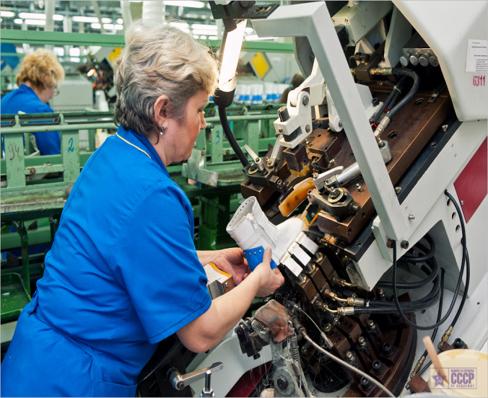
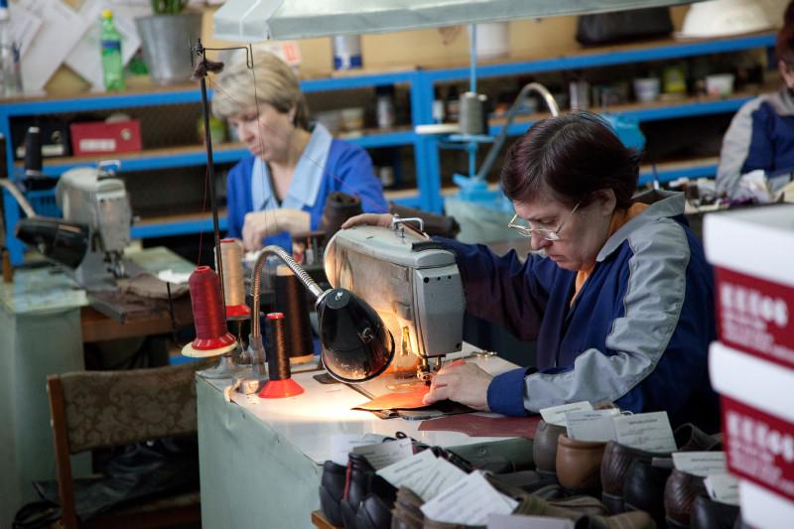
На фабриках и заводах.
(Из кожи, резины, замши, войлока.)

Slide 22
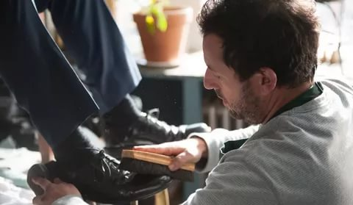
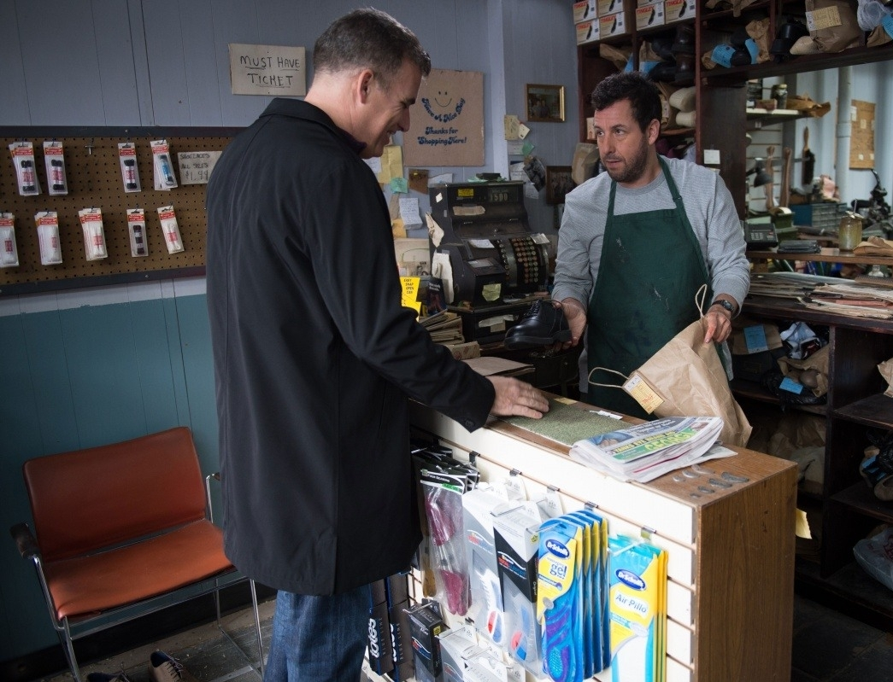
обувщик
сапожник

Slide 23
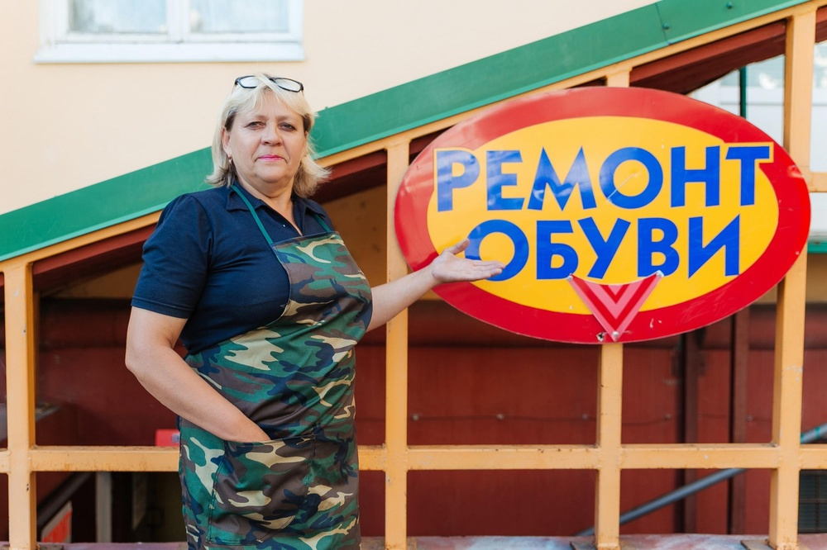
В Медвежьегорске есть мастерская по ремонту обуви, и мы обязательно по возможности съедим на экскурсию.

Slide 24
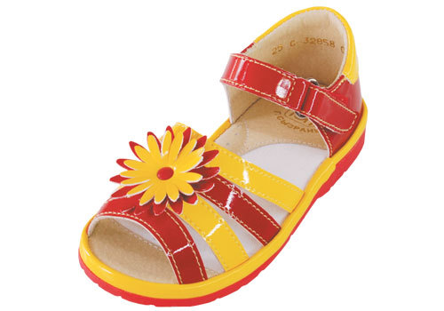

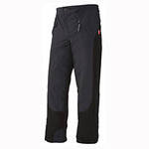
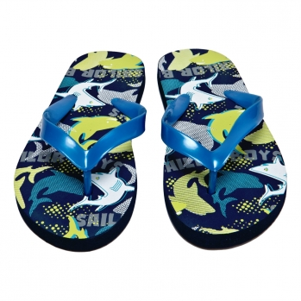
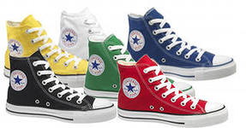
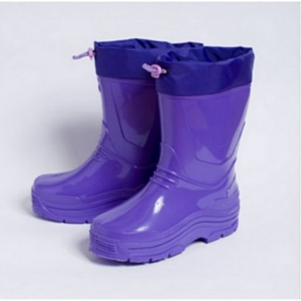
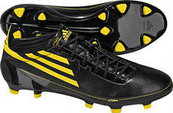
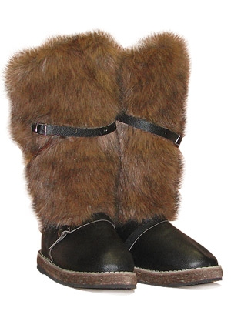


«Четвертый лишний»

Slide 25
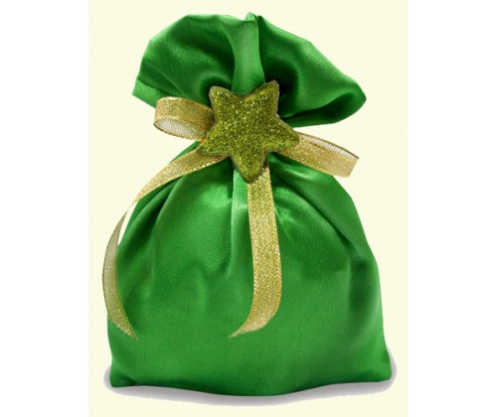
Волшебный мешочек.

Slide 26
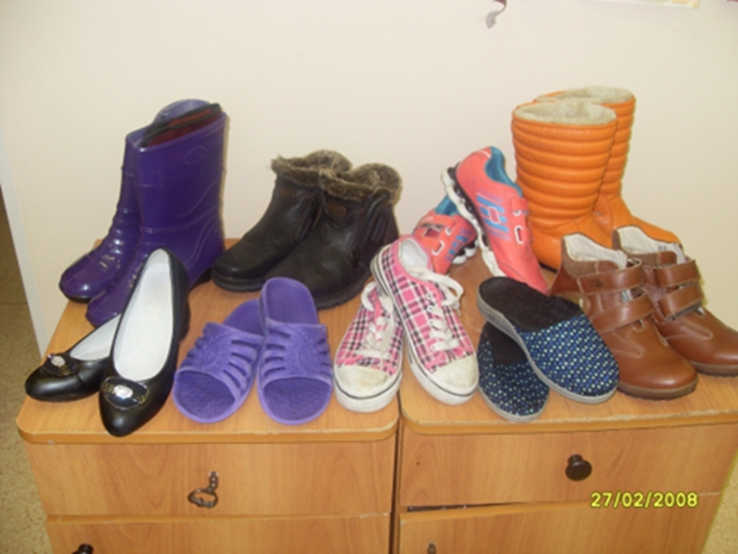
Из кожи, резины, ткани.
(Из кожи, резины, замши, войлока.)

Slide 27
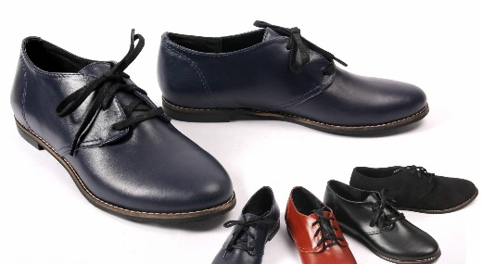
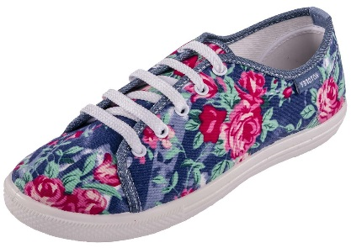
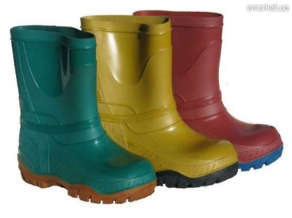
Обувь бывает:
1.кожаная
2. тканевая
3. резиновая

Slide 28
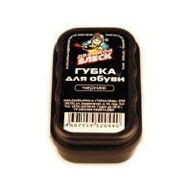
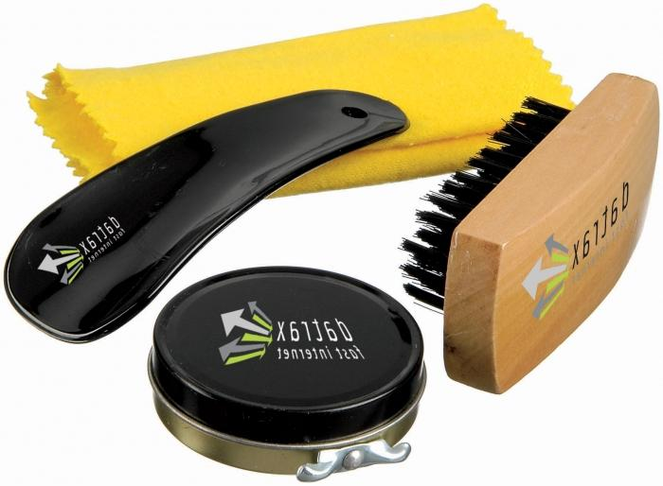
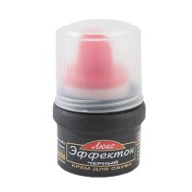
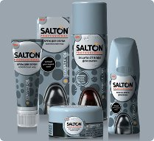
Средства и инструменты для ухода за обувью.
Губка
Щётка
Воск
Лопатка
Тряпочка
Крем

Slide 29
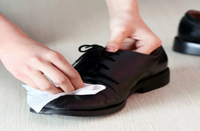
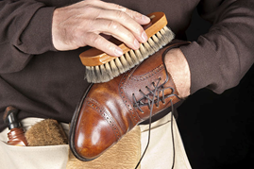
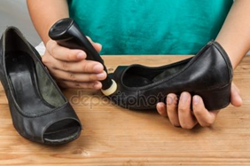
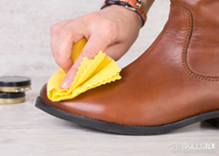
Основные правила
ухода за кожаной обувью.
1. Очистить от грязи и пыли
2. Почистить обувной щёткой
3. Нанести крем
4. Отполировать губкой или шерстяной тряпочкой

Slide 30







Очистить
от грязи и пыли
Почистить обувной щёткой
Нанести крем
Отполировать губкой или шерстяной тряпочкой

Slide 31
Техника безопасности
1.Рабораем аккуратно, чтобы обувной крем не попадал на одежду, в глаза.
2. После работы убрать инвентарь, вымыть руки.

Slide 32
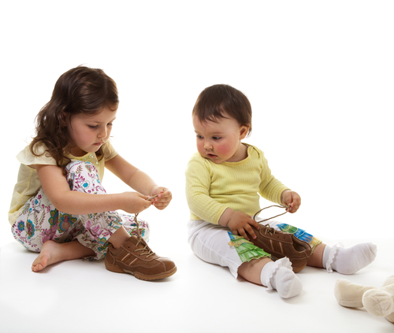
Практическая работа.

Slide 33
Закончите фразу
Сегодня я узнал…
Было трудно…
Я понял, что…

Slide 34
Спасибо
за внимание!!!

